Slide 1
Pertanyaan
Sesi 4

Slide 2
Kelompok 1
Jelaskan tugas koordinator iSIKHNAS dalam hal
Kepemimpinan
Admistrasi dan Pengembangan
Dukungan dan Pemantauan
Pelaporan
Analisa dan Pengelolaan
Keahlian apa saja yang harus dimiliki oleh seorang koordinator iSIKHNAS?

Slide 3
Kelompok 2
Sebutkan 2 bagian besar dalam struktur Manajemen iSIKHNAS ?
Apa tanggung jawab utama champions
Apa tanggung jawab epi leaders?

Slide 4
Kelompok 3
Sebutkan Modul-modul Pelatihan ISIKHNAS
Sebutkan prinsip-prinsip iSIKHNAS
Apa manfaat iSIKHNAS?

Slide 5
Kelompok 4
Informasi apa saja yang dikumpulkan iSIKHNAS saat ini?
Kapan rencana perluasan iSIKNAS tahap pertama akan dilakukan?
Di propinsi mana saja perluasan tahap pertama akan dilakukan?

Slide 6
JAWABAN

Slide 7
Kelompok 1
Jelaskan tugas koordinator iSIKHNAS dalam hal
Kepemimpinan
Admistrasi dan Pengembangan
Dukungan dan Pemantauan
Pelaporan
Analisa dan Pengelolaan
Keahlian apa saja yang harus dimiliki oleh seorang koordinator iSIKHNAS?

Slide 8
Tugas Kepemimpinan
Bertindak sebagai perwakilan dan sumber informasi iSIKHNAS di tingkat kabupaten/kota.
Menjaga filosofi dan prinsip-prinsip dasar iSIKHNAS.
Memastikan pengguna dapat menghubungi koordinator dengan mudah dan bebas.
Merespon permintaan laporan data terbaru atau saran untuk membuat perubahan.

Slide 9
Tugas Administrasi dan Pengembangan
Mendaftarkan pengguna baru dari pelsa dan Dinas
Merekrut dan melatih pengguna baru dari Pelsa dan Dinas dalam berbagai aspek sistem yang relevan.
Memastikan data pengguna selalu diperbarui.

Slide 10
Tugas Administrasi dan Pengembangan
Memfasilitasi atau membantu pelatihan kelompok pengguna tertentu; misalnya rumah pemotongan hewan, bagian produksi, dll.
Memantau semua pengguna terdaftar pada tanggung jawab daerah masing-masing.

Slide 11
Tugas Dukungan dan Pemantauan
Memantau daftar pesan (message log) dan memberikan respon yang cepat terhadap suatu permasalahan dengan cara yang mendukung.
Merespon umpan balik dan pertanyaan dari pengguna dengan cara
Membantu paramedik veteriner untuk menghargai dan mendukung kerja pelapor desa.

Slide 12
Tugas Dukungan dan Pemantauan
Memantau dan mengevaluasi kinerja tim, serta menentukan sasaran dan prioritas dalam upaya peningkatan dan pengembangan.
Mengidentifikasi kebutuhan pelatihan staf berdasarkan pemantauan laporan dari lapangan

Slide 13
Tugas Pelaporan
Segera melaporkan permasalahan teknis, kepada Champions dan Koordinator Provinsi.

Slide 14
Tugas Analisa dan Pengelolaan
Membantu analisis data dalam evaluasi kegiatan, kinerja, dan penetapan prioritas.
Membantu analisis data untuk keperluan advokasi anggaran dalam rangka mendukung kegiatan baru maupun yang tengah berjalan.
Menyusun rekomendasi dari hasil analisis data.

Slide 15
Tugas Analisa dan Pengelolaan
Mengelola kegiatan pengumpulan data surveilans, vaksinasi, dan populasi melalui iSIKHNAS.
Mendaftarkan infrastruktur di wilayah kerja
Mengelola dan memperbarui kode lokasi di wilayah kerja
Penggunaan situs web iSIKHNAS untuk keperluan administrasi dan koordinasi.

Slide 16
Keahlian yang dimiliki setelah pelatihan
Memahami prinsip dan filosofi iSIKHNAS
Memahami struktur manajemen iSIKHNAS dan tanggungjawab masing-masing komponen struktur
Memahami tugas dan tanggungjawab Koordinator iSIKHNAS
Menguasai teknis pelaporan SMS iSIKHNAS Modul 1.

Slide 17
Kelompok 2
Sebutkan 2 bagian besar dalam struktur Manajemen iSIKHNAS ?
Apa tanggung jawab utama champions
Apa tanggung jawab epi leaders?

Slide 18
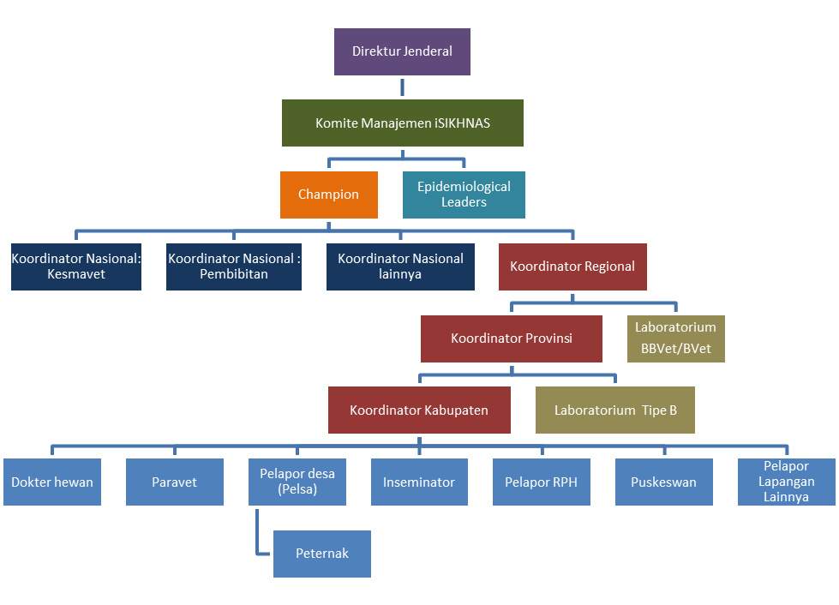
Struktur Manajemen iSIKHNAS
Pengambilan Keputusan
Pendukung sistem

Slide 19
Champions
Peran
Mengelola administrasi teknis iSIKHNAS
menjaga, mengadaptasi dan mengembangkan sistem
mendukung para Koordinator iSIKHNAS
Tanggungjawab utama
Memastikan prinsip-prinsip dan filosofi iSIKHNAS tetap berjalan
Administrasi dan pemeliharaan teknis
Kemajuan dan pengembangan sistem
Mendukung replikasi iSIKHNAS secara nasional
Mendukung Koordinator iSIKHNAS

Slide 20
Epidemiology Leader
Peran
Memberikan masukan terkait pengembangan iSIKHNAS dan mempromosikan penggunaan data iSIKHNAS yang efektif di semua level
Tanggungjawab utama
Memberikan masukan terkait pengembangan analisa dan laporan-laporan iSIKHNAS
Mensosialisasikan penggunaan data iSIKHNAS yang efektif, untuk mendukung kegiatan pencegahan, pengendalian, dan pemberantasan penyakit hewan

Slide 21
Kelompok 3
Sebutkan Modul-modul Pelatihan ISIKHNAS
Sebutkan prinsip-prinsip iSIKHNAS
Apa manfaat iSIKHNAS?

Slide 22
Modul-modul iSIKHNAS
Modul 1 : Laporan Penyakit Rutin dan Manajemen Kasus
Modul 2 : Pelsa : Pelapor Desa
Modul 3 : Investigasi dan Respon Penyakit Prioritas
Modul 4 : Lalu lintas Hewan
Modul 5 : Program Aktif Surveilans

Slide 23
Modul-modul iSIKHNAS
Modul 6 : Populasi Hewan
Modul 7 : Program Vaksinasi
Modul 8 : Penggunaan Instant Messaging dalam pelaporan iSIKHNAS
Modul 9 : Registrasi Peternak dan Identifiaksi Hewan
Modul 10 : Inseminasi Buatan

Slide 24
Modul-modul iSIKHNAS
Modul 11 : Sistem Bantuan
Modul 12 : Administrasi SMS
Modul 13 : Pemotongan Hewan
Modul 14 : Koordinator iSIKHNAS
Modul 15 : Kontribusi untuk WIKI iSIKHNAS
Modul 16 : Penggunaan data dan Laporan iSIKHNAS
Modul 17 : Manajemen Pelatihan
Modul 18 : Pengunggahan spreadsheet

Slide 25
Prinsip-prinsip

Slide 26
Laporan per aktivitas bukan rangkuman, sekali dilaporkan per kejadian

Slide 27
Laporan langsung dari lapangan (Petugas/peternak)

Slide 28
Mengurangi beban kerja untuk laporan rutin petugas

Slide 29
Aman, pengguna harus terdaftar

Slide 30
Sederhana
Notes:
Dengan sms

Slide 31
Fleksibel, menyesuaikan kebutuhan

Slide 32
Umpan balik otomatis dari berbagai portal (sms, email, web)

Slide 33
Akses data mudah dan cepat

Slide 34
Memberikan manfaat untuk semua pengguna disemua tingkatan

Slide 35
Data dapat digunakan untuk
MANAJEMENSDM
PERENCANAAN ANGGARAN
DATA HASIL PRODUKSI
MONITORING & PENGENDALIAN PENYAKIT HEWAN
PERFORMA PELAYANAN

Slide 36
Kelompok 4
Informasi apa yang saja yang dikumpulkan iSIKHNAS saat ini?
Kapan rencana perluasan iSIKNAS tahap pertama akan dilakukan?
Di propinsi mana saja perluasan tahap pertama akan dilakukan?

Slide 37
Rencana Perluasan Tahap Pertama Jadwal
No. | Kegiatan | 2014 |  |  |  | 2015
 |  | Sep | Oct | Nov | Dec | Jan | Feb | Mar | Apr | May | Jun | Jul | Aug | Sep | Oct | Nov | Dec
1 | Pelatihan Expert Trainers iSIKHNAS
2 | Lokakarya Sosialisasi Kepala Dinas
3 | Pelatihan koord. iSIKHNAS (13 prov, 48 kab) 4 regions @ 25 participants
4 | Pelatihan petugas keswan Kabupaten (48 kabupaten)
6 | Pelatihan koord. iSIKHNAS (21 propinsi)
7 | Pelatihan petugas keswan Kabupaten (450 kabupaten)
8 | Pelatihan lanjutan (modul 2 - 10)-1 hari/bulan

Slide 38
Rencana Perluasan Tahap Pertama Propinsi Perluasan
Wilayah | Provinsi | Kabupaten
Sumatra | Aceh | 4
 | Jambi | 4
 | Lampung | 4
Jawa | Jawa Timur | 4
 | Jawa Tengah | 4
 | Jawa Barat | 4
Kalimantan | Kalimantan Timur | 4
 | Kalimantan Barat | 4
 | Kalimantan Tengah | 4
Indonesia Timur | Sulawesi Selatan | 4
 | Sulawesi Barat | 4
 | Nusa Tenggara Barat | 2
 | Nusa Tenggara Timur | 2

Slide 39
Terimakasih

